Slide 1


KHỞI ĐỘNG

Slide 2


Dân tộc Cống có 2 729 người, dân tộc Lô Lô có 4 827 người.
Việt Nam có 54 dân tộc anh em.
Hai dân tộc đó có tất cả bao nhiêu người?

Slide 3



Tiết 1

Slide 4





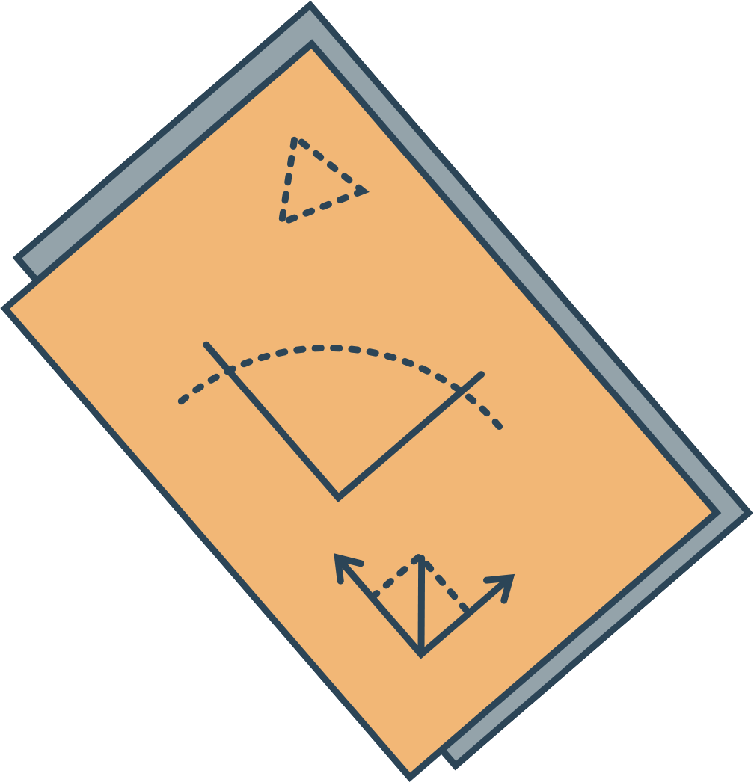
- Tính được phép cộng các số có đến bốn chữ số (có nhớ không quá hai lượt và không liên tiếp).
- Vận dụng giải các bài toán thực tế liên quan đến phép cộng các số có đến bốn chữ số.

Slide 5


Slide 6
2 729 + 4 827 = ?
9 cộng 7 bằng 16, viết 6 nhớ 1.
2
7
2
9
+
1
1
2 thêm 1 bằng 3, 3 cộng 2 bằng 5, viết 5.
4
8
2
7
7 cộng 8 bằng 15, viết 5 nhớ 1.
7
5
5
6
2 thêm 1 bằng 3, 3 cộng 4 bằng 7, viết 7.
2 729 + 4 827 = 7 556

Slide 7


- Khi thực hiện phép cộng ta làm như thế nào?
- Thực hiện các phép tính theo thứ tự nào?

Slide 8


Khi thực hiện phép cộng các số ta thực hiện 2 bước:
Bước 2
Tính (cộng theo thứ tự từ phải sang trái)
Đặt tính (viết số hạng này dưới số hạng kia sao cho các chữ số ở cùng một hàng viết thẳng cột với nhau, viết dấu “+” và kẻ gạch ngang)
Bước 1

Slide 9


Slide 10

1
Tính.
6
4
2
8
2
5
7
6
6
3
0
7
8
3
7
+
+
+
+
3
4
8
1
4
5
1
8
8
2
6
5
2
4
Làm vào SGK

Slide 11
1
Tính.
6
4
2
8
2
5
7
6
6
3
0
7
8
3
7
+
+
+
+
3
4
8
1
4
5
1
8
8
2
6
5
2
4
9
9
0
9
7
0
9
4
7
1
3
3
1
3
6
1

Slide 12
2
Đặt tính rồi tính.
3 628 + 4 845 = ?
4 252 + 5 284 = ?
3 847 + 635 = ?
Làm vào Vở

Slide 13
2
Đặt tính rồi tính.
3 628 + 4 845 = ?
4 252 + 5 284 = ?
3 847 + 635 = ?
3
6
2
8
4
2
5
2
3
8
4
7
+
+
+
4
8
4
5
5
2
8
4
6
3
5
8
4
7
3
9
5
3
6
4
4
8
2

Slide 14
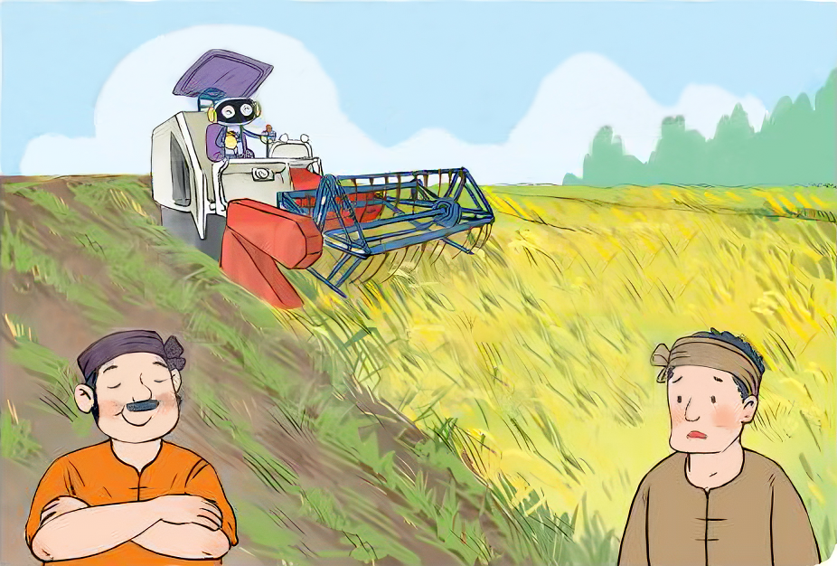
3
Vụ mùa năm nay, bác Hùng thu hoạch được 2 530 kg thóc, bác Dương thu hoạch được nhiều hơn bác Hùng 550 kg thóc. Hỏi vụ mùa năm nay, bác Dương thu hoạch được bao nhiêu ki-lô-gam thóc?

Slide 15
3
Vụ mùa năm nay, bác Hùng thu hoạch được 2 530 kg thóc, bác Dương thu hoạch được nhiều hơn bác Hùng 550 kg thóc. Hỏi vụ mùa năm nay, bác Dương thu hoạch được bao nhiêu ki-lô-gam thóc?
Tóm tắt
Bác Hùng thu hoạch :
2 530 kg
Bác Dương thu hoạch nhiều hơn bác Hùng:
550 kg
Bác Dương thu hoạch:
... kg?
Làm vào Vở

Slide 16
3
Tóm tắt
Bác Hùng thu hoạch :
2 530 kg
Bác Dương thu hoạch nhiều hơn bác Hùng:
550 kg
Bác Dương thu hoạch:
... kg?
Bài giải
Bác Dương thu hoạch được số ki-lô-gam thóc là:
3080
2 530 + 550 = ? (kg)
Đáp số:
3080 kg thóc

Slide 17


